Slide 1

Wise QA Team x
Mentor Toplantısı
-/04/2023
Functional/Dinamik Testler

Slide 2

Geçen Haftanın Değerlendirmesi
Neleri güzel yaptım?
Neleri daha güzel yapabilirdim?

Slide 3
Test Nedir?
En genel ifadesiyle Yazılım testi (Software testing) test altında hizmetlerin veya ürünlerin kalitesi hakkında paydaşlara bilgi sağlamak için yürütülen bir araştırmadır, yazılım testi aynı zamanda, yazılım uygulamalarının risklerini anlamak için yazılımı bağımsız ve nesnel olarak incelemektir. Bir başka tanımda Yazılım testi, yazılımdaki kusurları veya uygulamadaki hataları tanımlayan yazılım geliştirme yaşam döngüsünün ayrılmaz bir parçasıdır.
Testin Yedi Prensibi
Testler, hataların yokluğunu değil varlığını gösterir: O an uygulamada hiç hata bulunmaması, uygulamanın noksansız olduğu anlamına gelmiyor.
%100 test mümkün değildir: Bir uygulamadaki tüm kombinasyon ve olasılıkları test edemezsiniz.Bu yüzden odak noktası olarak risk analizi ve önceliklendirme yapılması gerekmektedir.
Erken test etmek gerekir: Teste yazılım geliştirme sürecinin başında başlamak gerekir. Yazılım geliştirme hayat döngüsünün başlangıcıyla birlikte test etmek maliyeti ciddi derecede düşürecektir.
Arıza kümelenmesi: Yazılımda hatalar birbirine yakın bölgelerde yoğunlaşır. Bu cümleyi Pareto kuralı ile eşleştirirsek; Hataların %80 i , tüm yazılımın %20 sini kapsar.
Pesticide pradoksu (Antibiyotik direnci): Aynı test case, aynı data ile defalarca test edildiğinde, artık orada bir hata bulunması zor olur.Test senaryolarının belirli aralıklarla güncellenmesi ve revize edilmesi gerekmektedir.
Test içeriğe göre değişir: Test farklı bağlamlarda farklı yapılır. Örneğin, güvenlik açısından kritik olan yazılımlar, bir e-ticaret sitesinden farklı şekilde test edilir.
Hatasızlık algısı: Testte tespit edilen hataların düzeltilmiş olması, yazılımın müşteri/kullanıcı ihtiyaçlarını tam, eksiksiz ve doğru karşılıyor olduğu anlamını taşımamaktadır.

Slide 4
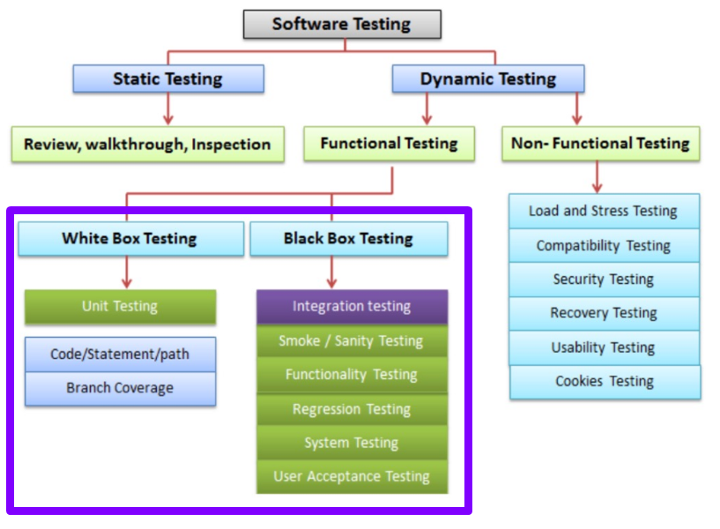

Slide 5
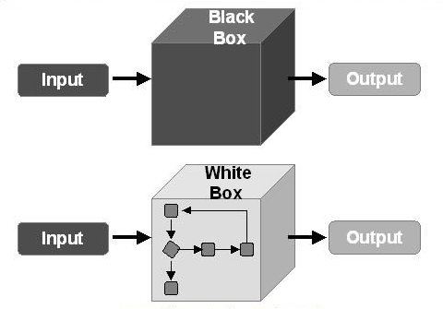
Test Çeşitleri
Testler static ve dinamik olarak ikiye ayrılır.
Biz burda dinamik test içerisinde yer alan Functional testleri açıklayacağız;
Functional Test
Whitebox Testing(Beyazkutu Testi):teknik bilgi gerektirir. Developer’lar tarafından yapılır. Kodların iç yapisini ele alır. Dahili güvenlik açıkları, Kodlama işlemlerinde bozuk veya kötü yapılandırılmış yollar developerlar tarafından kontrol edildiği testtir. Unit Test (Birim testi) dinamik testin ilk düzeyidir ve önce Developerlarin ve ardından test mühendislerinin sorumluluğundadır.
Blackbox Testing(Karakutu Testi): Teknik bir alt yapı
gerektirmez. Kodlar uzerinden değil ürün üzerinde
test yapılır.Tester tarafından yapılır.

Slide 6
S.No | Kara Kutu Testi | Beyaz Kutu Testi
1 | Bu, profesyonel Yazılım Test Uzmanları tarafından gerçekleştirilir. | Bu, Yazılım Geliştiricilerinin sorumluluğundadır.
2 | Bu testin temel amacı, uygulamanın İşlevselliğini / Davranışını test etmektir. | Temel amaç, uygulamanın altyapısını test etmektir.
3 | Bu, AUT (Test Altındaki Uygulama) kodlama bilgisi olmadan bir test cihazı tarafından gerçekleştirilebilir. | Test uzmanı, iç yapı ve nasıl çalıştığı hakkında bilgi sahibi olmalıdır.
4 | Test yalnızca GUI (Grafiksel kullanıcı arayüzü) kullanılarak gerçekleştirilebilir. | GUI (Grafiksel kullanıcı arayüzü) hazır olmadan önce test erken bir aşamada yapılabilir.
5 | Bu test tüm olası girdileri kapsayamaz. | Bu test, her yolu test edebileceği için daha kapsamlıdır.
6 | Bazı test teknikleri arasında Sınır Değer Analizi, Eşdeğer Bölümleme, Hata Tahminleme vb. Bulunur. | Bazı test teknikleri Koşullu Test, Veri Akışı Testi, Döngü Testi vb. İçerir.
8 | Test senaryoları Gereksinim Spesifikasyonuna göre yazılmalıdır. | Test senaryoları Ayrıntılı Tasarım Belgesine göre yazılmalıdır.
9 | Esas olarak Kabul Testi, Sistem Testi vb. Gibi daha yüksek seviye testlerde kullanılır. | Esas olarak Birim Testi ve Entegrasyon Testi gibi alt test seviyelerinde kullanılır.
10 | Programlama ve uygulama bilgisi gerekli değildir. | Programlama ve uygulama bilgisi gereklidir.
11 | Bu daha az zaman alır ve ayrıntılıdır. | Bu, daha fazla zaman alıcı ve ayrıntılıdır.
12 | Test uzmanının ana odak noktası, uygulamanın nasıl çalıştığıdır. | Ana odak, uygulamanın nasıl oluşturulduğu olacaktır.

Slide 7
Blackbox Testing(Karakutu Testi)
1-Integration (Entegrasyon)testi: Kompanentleri birarada çalıştırıldığında yapılan testtir. Farklı modüllerin bir grup olarak birleştirildiğinde sistemin doğru çalışıp çalışmadığını kontrol etmek için yapılan testtir.
2- Smoke (Duman) Testi: Unit Test, integration Testi, System/End To End Test ve UAT içerisinde kritik olan en önemli functionality’lerin düzenli olarak çalışıp çalışmadığını gözden geçirmek için yapılır. Tester’lar yapar, devepoler’larda bilir. Sabah ilk iş olarak veya düzenli zamanlarda smoke test yapılır.
3-Sanity (Doğruluk/Akıllılık) Testi: Kullanıcıya verilebilecek kadar olgun olan bir versiyon üzerine yeni eklenen bir özellik veya bug çözümü ardından yapılan ilk testtir. Aslında sadece bu özelliklerin ve bug'ların çözümü kontrol edilerek devamındaki testlere engel bir durum olup olmadığı test edilir.
4-Functional (Fonksiyon) Testi: Kodun doğru şeyleri yaptığını doğrulamak için sistemdeki bir işlevsellik dilimini test etmek anlamına gelir.Fonksiyonel testler, entegrasyon testleriyle ilgilidir, ancak tüm kodların birlikte çalışmasıyla tüm uygulamanın işlevselliğini kontrol eden testleri, neredeyse bir süper entegrasyon testi anlamına gelir.

Slide 8
5- Regression (Gerileme) Testi: Testerler yapar.Unit Test, integration Testi, System/End To End Test ve UAT içerisinde yapılan değişikliklerin yan etkilerinin izlenmesi ve mevcut olan hatalarında başka hatalar oluşturup-oluşturmadığının kontrol edilmesi için yapılan testlerdir. Regresyon Testi Gereksinimi; Yazılıma yeni özellik eklendiginde, Defect fix edildiginde, Performans sorunu düzeltmesi halinde yapilir
Minor(küçük) regression: tüm functionalitylerin bir sprint sonunda test edilmesi
Major regression: 3 aylik bir dönemde tum reguirement (functinality)larin test edilmesi
6- System/ End To End Test (uçtan uça) Testi: Entegrasyon testinin tamamlanmasının ardından sistem testi başlatılır.
7- UAT (User Acceptance Test) (kullanıcı kabul testi): Son kullanıcının veya müşterinin spesifikasyonlarına veya son kullanıcılar/müşteriler tarafından sınırlı bir süre boyunca kullanıma dayalı nihai test.Son Asama olarak her sey gözden gecirilir. Canlıya hazır demo testidir.

Slide 9
Bir sonraki hafta toplantı içeriği
Haftalık Değerlendirme
Nonfunctional/Dinamik Testler

Slide 10

Kemerini bağla!
Uçuşa geçiyoruz!!!

